Slide 1
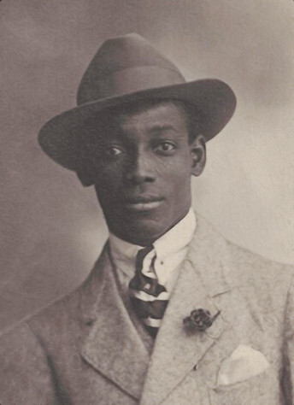
Workshop Anton de Kom 1 december 2022
Nascholing departement GKG UU

Slide 2
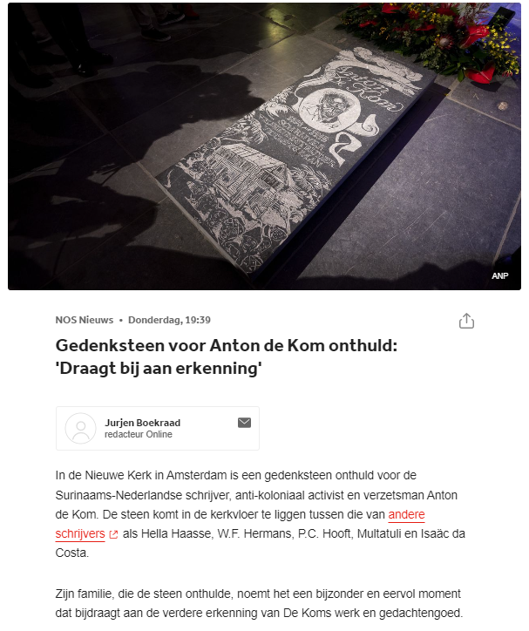
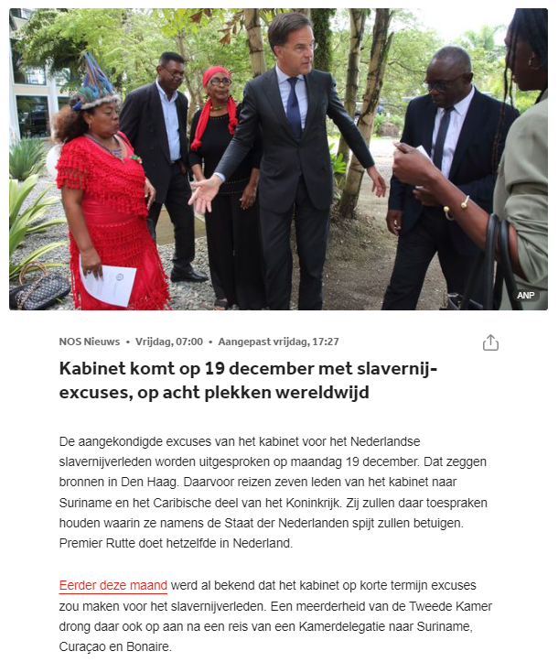

Slide 3
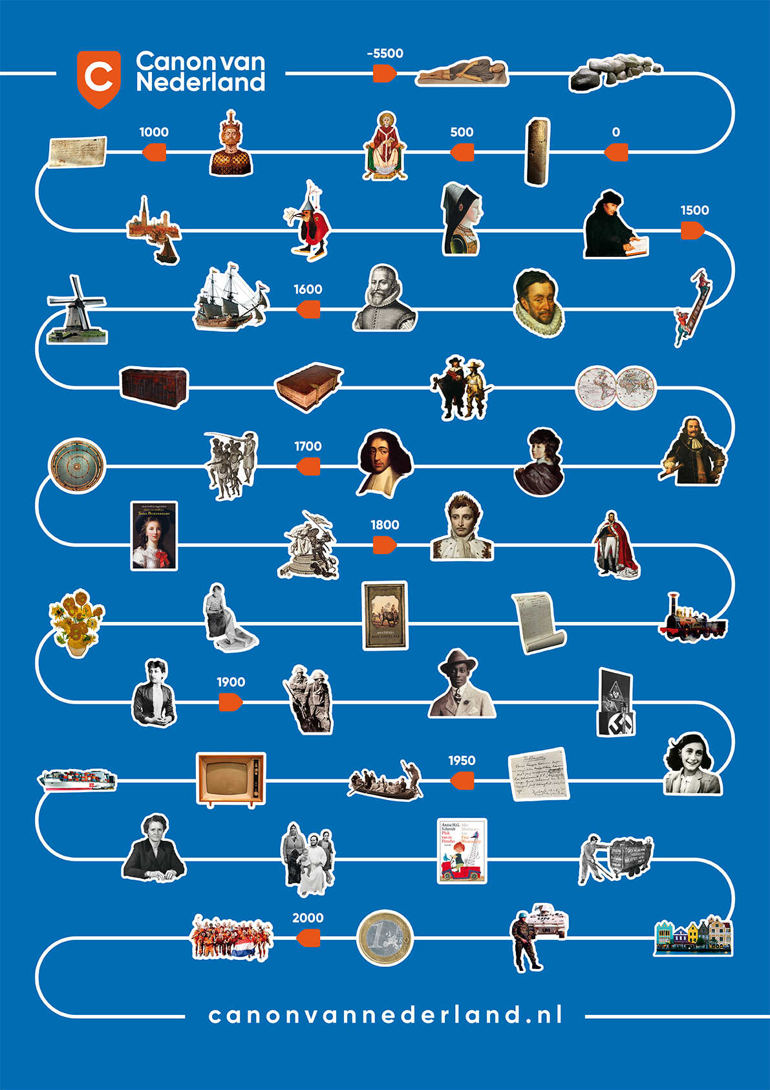
Welkom
Nascholing departement GKG UU: thematische workshops: Anton de Kom.
Herijking Canon van Nederland 2020 met een venster over Anton de Kom.
Monoloog tijdens Grote Suriname tentoonstelling in 2019.
Nascholing over herijkte canon in 2021.
Workshop over Anton de Kom in 2022.
Hoe kunnen wij het verhaal van Anton de Kom in onze lessen gebruiken?

Slide 4
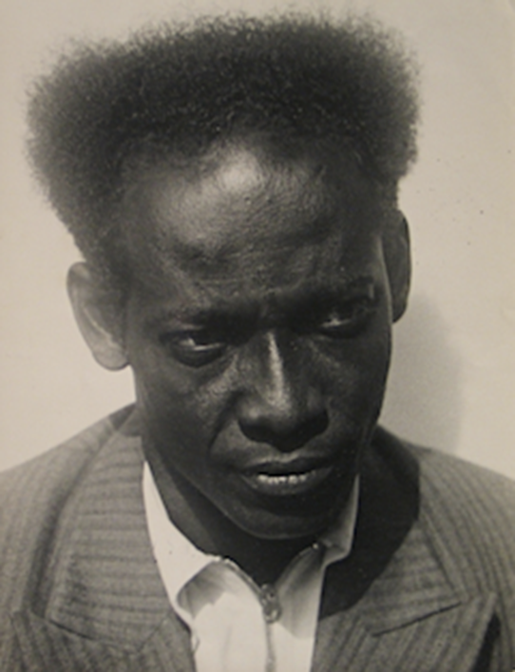
Programma:
Welkom
Monoloog opgevoerd door Urmie Plein
In gesprek met Noraly en Urmie
Pauze
Mysteriewerkvorm
Pauze
Examentraining
Afsluiting

Slide 5
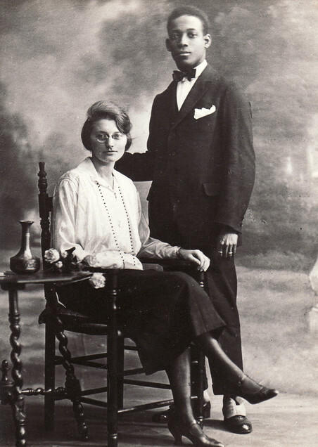

Slide 6
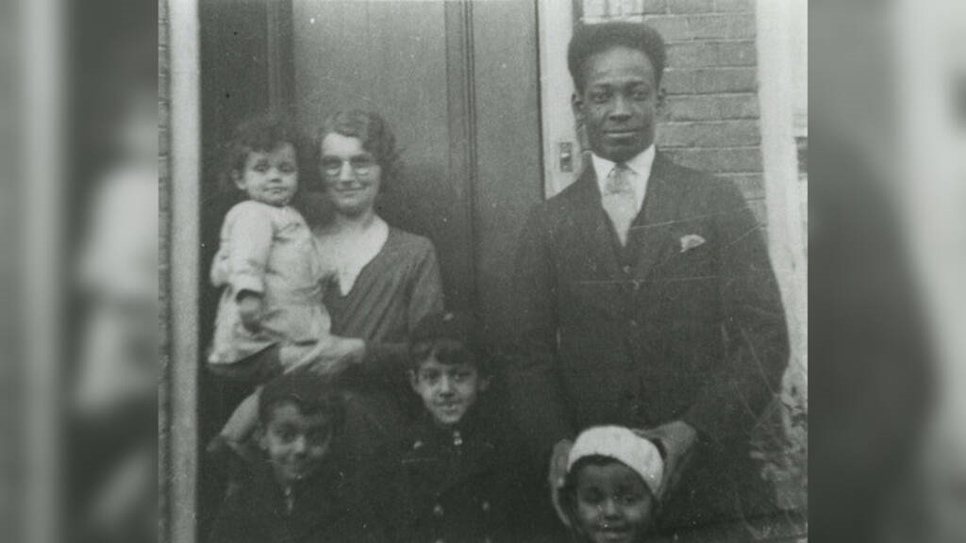

Slide 7
Nabespreking met Noraly en Urmie

Slide 8
Pauze! 15.00 – 15.20

Slide 9
Mysterie door Henrike Luijk: ‘Wie is de dief van de goede naam van Anton de Kom?’
Twee manieren:
Leerlingen reconstrueren het verhaal als detectives.
Inspelen op rechtvaardigheidsgevoel van de leerlingen.
Waarom?
Vaardigheden oefenen: chronologie, ordenen, beargumenteren, oorzaak-gevolg, feit-mening.
Historische kennis over slavernij en kolonialisme.

Slide 10
Mysterie door Henrike Luijk: ‘Wie is de dief van de goede naam van Anton de Kom?’
Stappen:
Instructie: samen opdracht doornemen.
Leerlingen maken opdrachten op het werkblad.
Kaartjes op volgorde leggen en ordenen.
Leerlingen gaan antwoorden formuleren.
Bij opdracht 7 gaan leerlingen uitwisselen.
Nabespreking.

Slide 11
Mysterie door Henrike Luijk: ‘Wie is de dief van de goede naam van Anton de Kom?’
Jullie gaan aan de slag met deze werkvorm:
Bekijk de werkvorm, opdracht, bronnen en het verhaal.
In hoeverre is deze werkvorm voor jullie bruikbaar?
Hebben jullie tips en tops?
Op welke manieren kun je dit materiaal nog meer gebruiken?
Tot 15.55 de tijd, daarna gaan we de werkvorm bespreken.

Slide 12
Pauze! 16.10 – 16.20

Slide 13
Examentraining Anton de Kom
Het verhaal van Anton de Kom is kenmerkend voor veel ontwikkelingen die plaatsvinden in de negentiende en twintigste eeuw.
Welke bronnen passen het beste bij welke kenmerkende aspecten?
Stap 1: voorkennis. Geef antwoord op vraag 1 op het antwoordblad.
Stap 2: lees de gebeurtenissen uit het leven van Anton de Kom.
Stap 3: verdeel de bronnen onder kenmerkende aspecten. Let op: er kunnen bronnen over blijven.
Stap 4: welke bron is het duidelijkst een voorbeeld van het kenmerkend aspect. Vul het antwoordblad in. Ondersteun je antwoord met een verwijzing naar de bron.
Stap 5: beantwoord de laatste vragen op het antwoordblad.

Slide 14
Didactische tips:
Leestips:
Kom, Anton de, Wij slaven van Suriname (Amsterdam 2020). Hernieuwde uitgave met bijdragen in de inleiding.
Kom, Anton de, Anangsieh tories. Verhalen van de spin uit Suriname (2022).
Boots, Alice., Woortman, Rob. Anton de Kom (Amsterdam 2021). Biografie.
Amatmoekrim, Karin. De man van veel (Amsterdam 2013). Roman.
Kijktips:
Documentaire met kinderen Anton de Kom, van Ida Does uit 2012.
Gesprek bij M met Judith de Kom, Noraly Beyer en Karwan Fatah-Black.
De documentaire van Frank Zichem uit 1999 "Wij Slaven van Suriname“.
Luistertips:
VPRO: plantage van onze voorouders (2020).
KRO-NCRV: Strijden ga ik (2021).

